Slide 1




NHIỆT LIỆT CHÀO MỪNG
QUÝ THẦY CÔ VỀ DỰ GIỜ THĂM LỚP
Trường: Tiểu học Nguyễn Khuyến
Lớp: 2A1
Môn: Tiếng Việt
Bài: Nói và nghe Búp bê biết khóc

Slide 2


Slide 3

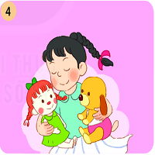



Thứ ba ngày 10 tháng 12 năm 2024
Tiếng Việt
Nói và nghe: Búp bê biết khóc

Slide 4

Thứ ba ngày 10 tháng 12 năm 2024
Tiếng Việt
Nói và nghe: Búp bê biết khóc
HOẠT ĐỘNG 1
ĐOÁN NỘI DUNG TỪNG TRANH

Slide 5
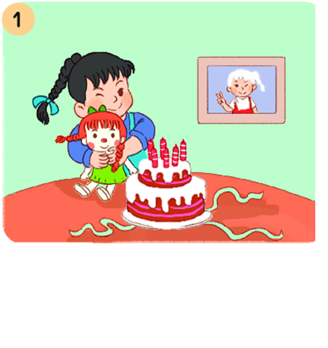
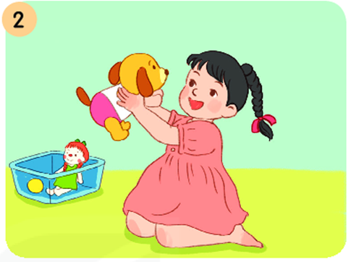
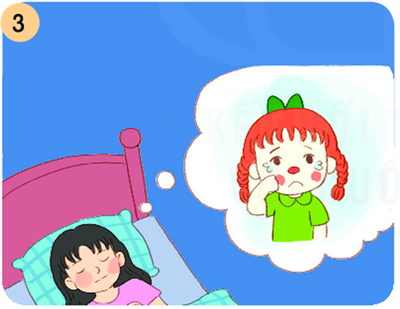
Thứ ba ngày 10 tháng 12 năm 2024
Tiếng Việt
Nói và nghe: Búp bê biết khóc

Slide 6

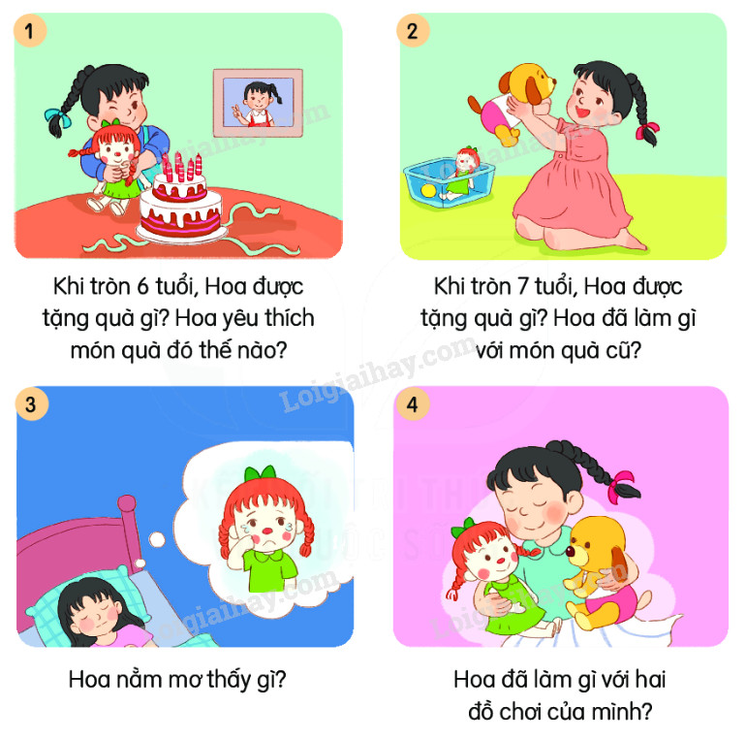
Thứ ba ngày 10 tháng 12 năm 2024
Tiếng Việt
Nói và nghe: Búp bê biết khóc
1. Dựa vào câu hỏi gợi ý, đoán nội dung của từng tranh.

Slide 7
Thứ ba ngày 10 tháng 12 năm 2024
Tiếng Việt
Nói và nghe: Búp bê biết khóc
Khi tròn 6 tuổi, Hoa được tặng quà gì? Hoa yêu thích món quà đó thế nào?

Slide 8
Thứ ba ngày 10 tháng 12 năm 2024
Tiếng Việt
Nói và nghe: Búp bê biết khóc
Khi tròn 7 tuổi, Hoa được tặng quà gì? Hoa đã làm gì với món đồ cũ?

Slide 9
Thứ ba ngày 10 tháng 12 năm 2024
Tiếng Việt
Nói và nghe: Búp bê biết khóc
Hoa nằm mơ thấy gì?

Slide 10
Thứ ba ngày 10 tháng 12 năm 2024
Tiếng Việt
Nói và nghe: Búp bê biết khóc
Hoa đã làm gì với hai đồ chơi của mình?

Slide 11
Thứ ba ngày 10 tháng 12 năm 2024
Tiếng Việt
Nói và nghe: Búp bê biết khóc

Slide 12
Thứ ba ngày 10 tháng 12 năm 2024
Tiếng Việt
Nói và nghe: Búp bê biết khóc
HOẠT ĐỘNG 2
NGHE KỂ CHUYỆN

Slide 13
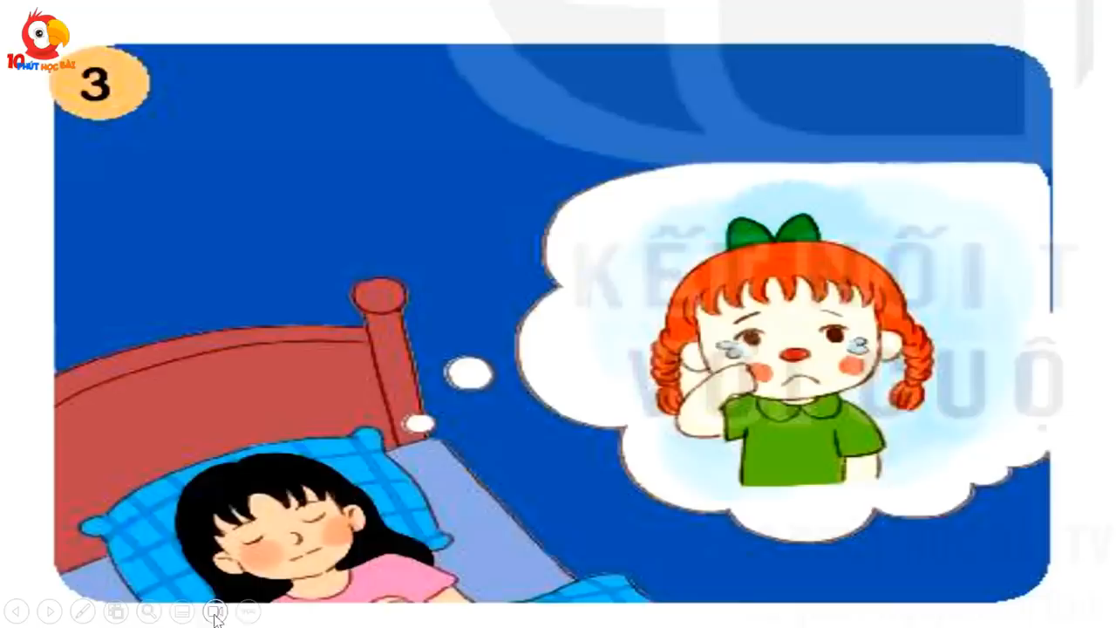
Thứ ba ngày 10 tháng 12 năm 2024
Tiếng Việt
Nói và nghe: Búp bê biết khóc

Slide 14
Thứ ba ngày 10 tháng 12 năm 2024
Tiếng Việt
Nói và nghe: Búp bê biết khóc

Slide 15
Thứ ba ngày 10 tháng 12 năm 2024
Tiếng Việt
Nói và nghe: Búp bê biết khóc
HOẠT ĐỘNG 3
KỂ CHUYỆN

Slide 16
Thứ ba ngày 10 tháng 12 năm 2024
Tiếng Việt
Nói và nghe: Búp bê biết khóc
1. Chọn kể 1- 2 đoạn của câu chuyện theo tranh.

Slide 17
Thứ ba ngày 10 tháng 12 năm 2024
Tiếng Việt
Nói và nghe: Búp bê biết khóc
Tiêu chí kể chuyện
1. Kể đúng, đủ nội dung của đoạn truyện.
2. Kết hợp giọng kể với cử chỉ điệu bộ và ngôn ngữ hình thể.
3. Biết kể sáng tạo,.....

Slide 18


Thứ ba ngày 10 tháng 12 năm 2024
Tiếng Việt
Nói và nghe: Búp bê biết khóc
HOẠT ĐỘNG NHÓM 4

Slide 19
Thứ ba ngày 10 tháng 12 năm 2024
Tiếng Việt
Nói và nghe: Búp bê biết khóc
THI KỂ CHUYỆN

Slide 20
Thứ ba ngày 10 tháng 12 năm 2024
Tiếng Việt
Nói và nghe: Búp bê biết khóc
Tiêu chí dành cho bạn nghe
Bạn đã kể đúng, đủ nội dung chưa?
Bạn đã biết kết hợp giọng kể với điệu bộ và cử chỉ chưa?
3. Bạn kể đã sáng tạo chưa?

Slide 21
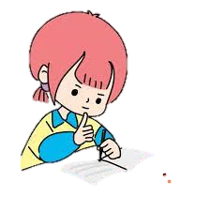


Thứ ba ngày 10 tháng 12 năm 2024
Tiếng Việt
Nói và nghe: Búp bê biết khóc
Về nhà, em hãy kể lại câu chuyện Búp bê biết khóc cho người thân nghe.

